Slide 1
电场强度通量
高斯定理

Slide 2

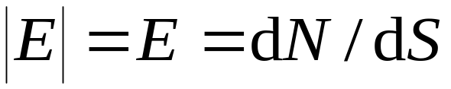


一 电场线（E 线）
为描述电场分布而人为引入的有向曲线
规 定
1） 曲线上每一点切线方向为该点电场方向
2） 通过垂直于电场方向单位面积电场线数（即电场线的疏密程度）为该点电场强度的大小
dS：垂直于某点场强方向的面元
dN：通过dS的电场线条数

Slide 3
点电荷的电场线
正 点 电 荷
负 点 电 荷
+

Slide 4
一对等量异号点电荷的电场线
+

Slide 5
一对等量正点电荷的电场线
+
+

Slide 6


一对不等量异号点电荷的电场线

Slide 7

带电平行板电容器的电场线
+ + + + + + + + + + + +

Slide 8
电场线特性
1） 始于正电荷,止于负电荷(或来自无穷远,去向无穷远) —— 有源
2） 电场线不相交
无旋
3） 静电场电场线不闭合

Slide 9
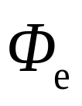
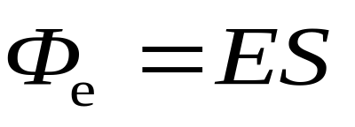



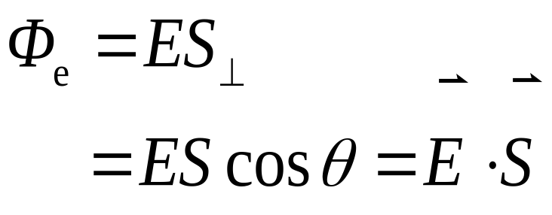
二 电场强度通量 （电通量）
通过电场中某一个面的电场线数叫做通过这个面的电场强度通量.
1. 均匀电场 ⊥S
与S夹角为

Slide 10
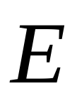
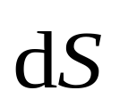
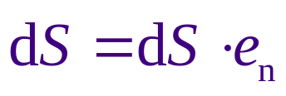

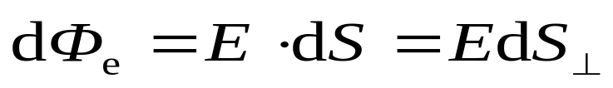
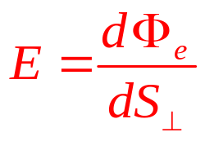
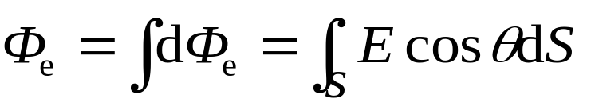
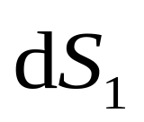
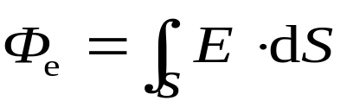

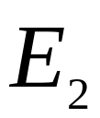



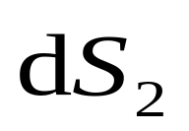

2. 非均匀电场
S为任意曲面
规定：由内向外的方向为
面元dS法线的正方向
穿出：
穿入：

Slide 11

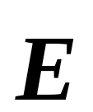
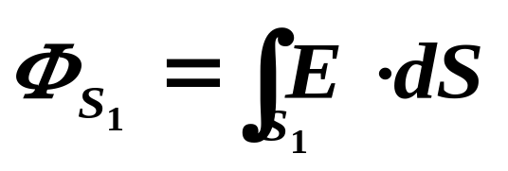
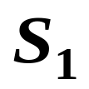
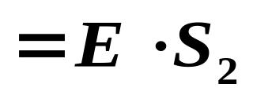


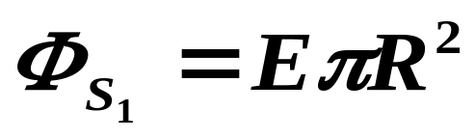
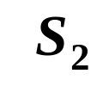
课堂练习
求均匀电场中一半球面的电通量。

Slide 12
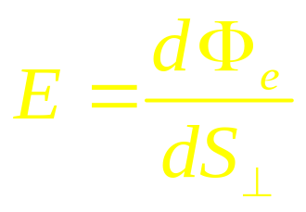
总结：
方向
：切线方向
大小：
=电力线密度

Slide 13
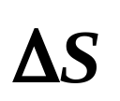

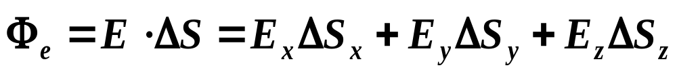
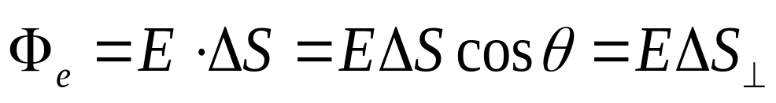
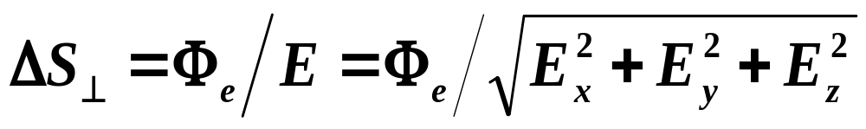
例：在均匀电场中，
通过平面
的电通量是多少？
在垂直于 的平面上
的投影是多少?
解：
（1）
（2）

Slide 14

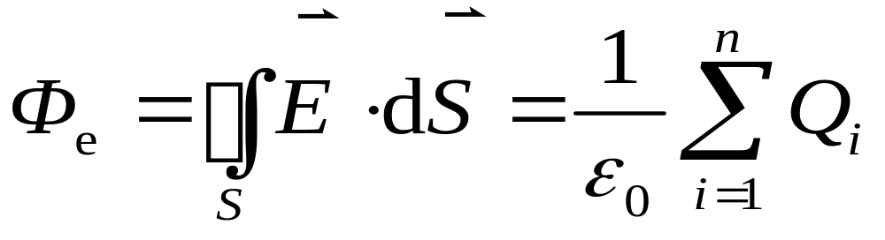
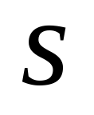
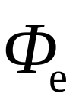
三 高斯定理
1 真空中的高斯定理
在真空中,通过任一闭合曲面的电场强度通量,等于该曲面所包围的所有电荷的代数和除以 .
（与面外电荷无关，闭合曲面称为高斯面）
请思考：1）高斯面上的 与那些电荷有关 ？
2）哪些电荷对闭合曲面 的 有贡献 ？

Slide 15
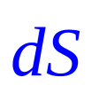
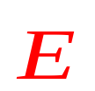
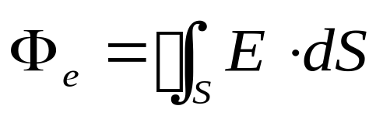
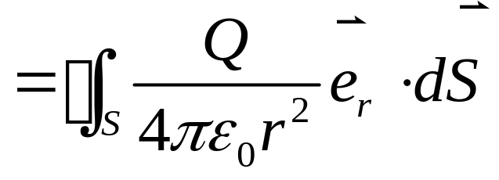
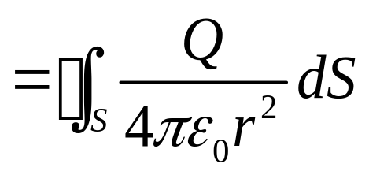
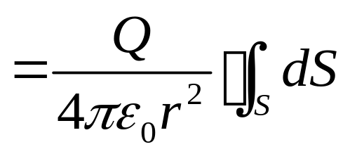
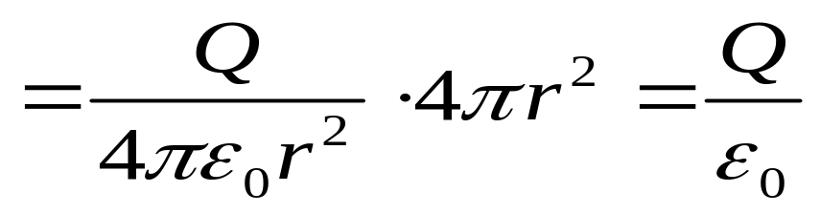
2 高斯定理的验证
(1)场源电荷为点电荷且在闭合曲面内
Q
+
r
与球面半径无关，即以点电荷q为中心的任一球面，不论半径大小如何，通过球面的电通量都相等。

Slide 16

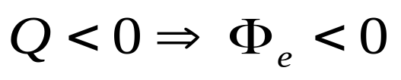
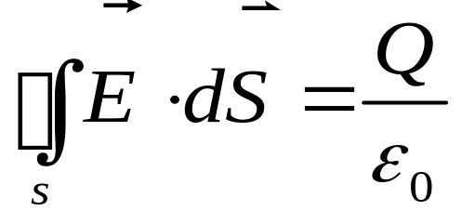
讨论
1)
+ q
电量为Q的正电荷有Q/ε₀条电场线由它发出伸向无穷远
电量为Q的负电荷有Q/ε₀条电力线终止于它
2) 若Q不位于球面中心，积分值不变。
3) 若封闭面不是球面，积分值不变。

Slide 17
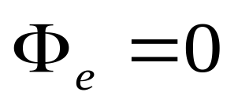
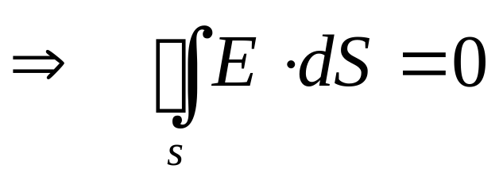
(2) 场源电荷为点电荷，但在闭合曲面外。
Q
+
因为有几条电力线进面内必然有同样数目的电力线从面内出来。

Slide 18

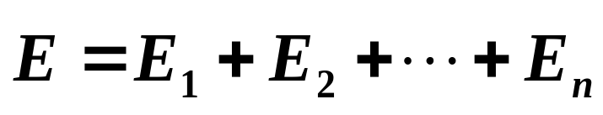

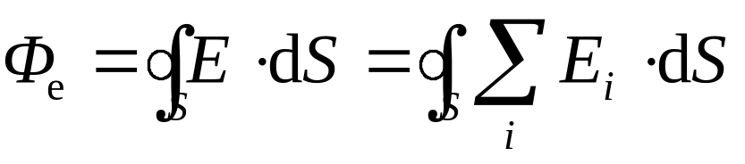


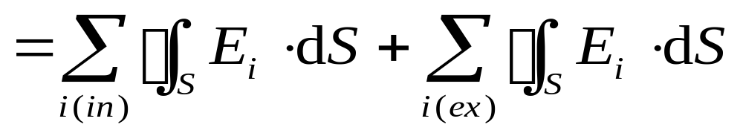
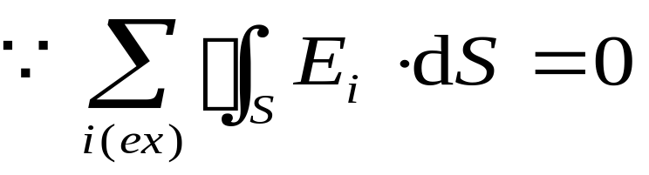
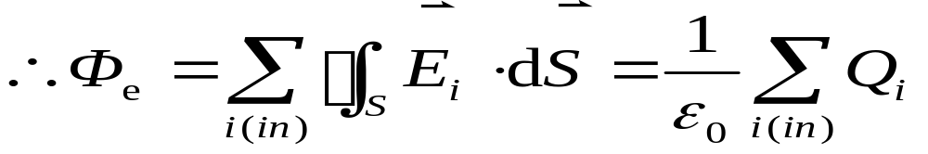
(3) 场源电荷为点电荷系(或电荷连续分布的带电体)，
高斯面为任意闭合曲面

Slide 19
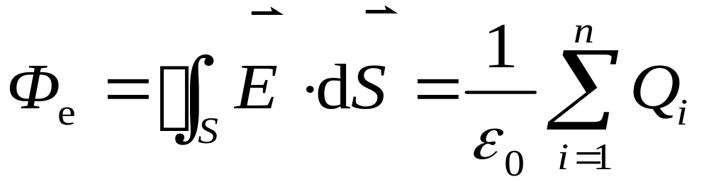
高斯定理
总 结
1）高斯面上的电场强度为所有内外电荷的总电场强度.
2）高斯面为封闭曲面.
3）穿进高斯面的电场强度通量为负，穿出为正.
4）仅高斯面内的电荷对高斯面的电场强度通量有贡献.
5）静电场是有源场.

Slide 20



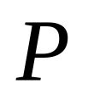




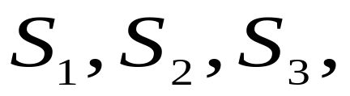
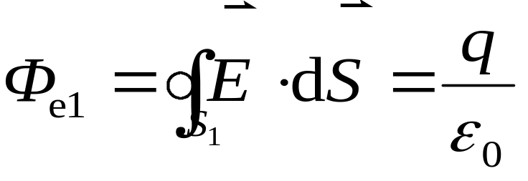


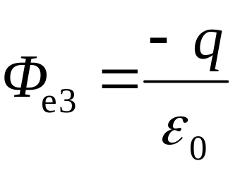
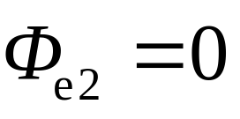



将 从 移到
讨论
点 电场强度是否变化？
穿过高斯面 的 有否变化？
*
在点电荷 和 的静电场中，做如下的三个闭合面 求通过各闭合面的电通量 .

Slide 21



Slide 22



Slide 23


